Slide 1
TÌM HIỂU GIẢI THUẬT QUẢN LÝ TẮC NGHẼN VÀ VIẾT CHƯƠNG TRÌNH MINH HỌA
Nhóm 10
GVHD: Trần Thị Bích Vân

Slide 2
THÀNH VIÊN NHÓM
Trần Long Hồ
Bùi Trần Minh Kha
Đỗ Huệ Mẫn
Lê Trần Tiến

Slide 3
BỐ CỤC
Chương 1
TỔNG QUAN HỆ ĐIỀU HÀNH
Chương 2
TẮC NGHẼN TRONG HỆ ĐIỀU HÀNH
Chương 3
GIẢI THUẬT BANKER
Chương 4
GIẢI THUẬT PHÁT HIỆN TẮC NGHẼN
Chương 5
VIẾT CHƯƠNG TRÌNH MINH HỌA

Slide 4
01
TỔNG QUAN HỆ ĐIỀU HÀNH

Slide 5
Hệ thống dịch lệnh
Quản lý mạng
Hệ thống quản lý tiến trình
Kernel
Hệ thống quản lý bộ nhớ
HỆ ĐIỀU HÀNH
Chương trình hoạt động trung gian giữa người sử dụng và phần cứng máy tính
Hệ thống quản lý tập tin
Hệ thống quản lý nhập xuất
User Interface
Application Programming Interfaces
Hệ thống bảo vệ

Slide 6
02
TẮC NGHẼN TRONG HỆ ĐIỀU HÀNH

Slide 7
TẮC NGHẼN TRONG HỆ ĐIỀU HÀNH
KHÁI NIỆM TÀI NGUYÊN
ĐỊNH NGHĨA TẮC NGHẼN
Bất kỳ phần nào mà máy tính có thể sử dụng được để kiểm soát và gán bởi hệ điều hành để tất cả phần cứng và phần mềm trên máy tính có thể cùng hoạt động với nhau
Một tập hợp các tiến trình khi mỗi tiến trình trong tập hợp đều chờ đợi một sự kiện mà chỉ có một tiến trình khác trong tập hợp mới có thể phát sinh được

Slide 8

MINH HỌA TẮC NGHẼN
❖ Mỗi đoạn của cây cầu được xem là tài nguyên
❖ Những xe ô tô là các tiến trình
Cây cầu chỉ vừa 1 ô tô 2 hay nhiều ô tô cùng đi qua sẽ đối đầu nhau ⇨ tắc nghẽn không xe nào qua được
Giải pháp
Một hoặc một số ô tô lùi lại nhường đường và đi qua sau

Slide 9
ĐIỀU KIỆN XUẤT HIỆN TẮC NGHẼN
Giữ và đợi
Độc quyền sử dụng
Không có ưu tiên
Chờ đợi vòng tròn
1 tiến trình đang sở hữu tài nguyên đã được cấp phép đang chờ thêm tài nguyên của tiến trình khác
1 tiến trình sử dụng tài nguyên nếu tiến trình khác yêu cầu thì trì hoãn đến khi tài nguyên đó được giải phóng
Tồn tại 1 chu kỳ đóng các yêu cầu tài nguyên
1 tài nguyên chỉ có thể được tiến trình ( tự nguyện) giải phóng khi tiến trình đó đã hoàn thành nhiệm vụ của mình

Slide 10
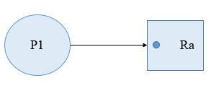
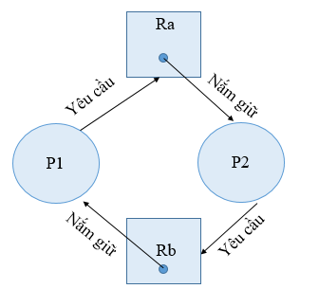
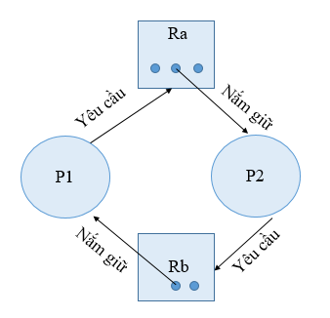
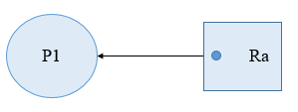
ĐỒ THỊ CẤP PHÁT TÀI NGUYÊN
Tiến trình yêu cầu tài nguyên
Tiến trình nắm giữ tài nguyên
Chờ đợi vòng tròn (tắc nghẽn)
Không tắc nghẽn

Slide 11
CÁC PHƯƠNG PHÁP GIẢI QUYẾT TẮC NGHẼN
TRÁNH TẮC NGHẼN
Tránh tắc nghẽn là loại bỏ tất cả các cơ hội có thể dẫn đến tắc nghẽn trong tương lai
Trạng thái an toàn : trạng thái A là an toàn nếu hệ thống có thể thỏa mãn các nhu cầu tài nguyên của mỗi tiến trình theo một thứ tự nào đó mà vẫn ngăn chặn được tắc nghẽn

Slide 12
NGĂN CHẶN TẮC NGHẼN
Ngăn cản lẫn nhau (mutual exclusion)
Độc quyền (no preemption)
Tài nguyên có thể chia sẻ không được yêu cầu quyền truy cập loại trừ lẫn nhau
Ví dụ: tệp chỉ đọc
Tiến trình đó phải giải phóng các tài nguyên ban đầu của nó
35%
Tiến trình khác đợi tài nguyên, tài nguyên được hệ thống lấy lại cấp phát cho tiến trình yêu cầu
Đợi vòng tròn (circular wait)
Giữ và đợi (hold and wait)
Mỗi tiến trình yêu cầu toàn bộ tài nguyên cần thiết một lần
Gán một thứ tự cho tất cả các tài nguyên trong hệ thống. Mỗi tiến trình chỉ có thể yêu cầu thực thể của một loại tài nguyên theo thứ tự tăng dần
Khi yêu cầu tài nguyên, tiến trình không được giữ bất kỳ tài nguyên nào

Slide 13
03
GIẢI THUẬT BANKER

Slide 14
GIẢI THUẬT BANKER
Một tiến trình mới đưa vào hệ thống, phải khai báo tối đa các thực thể của mỗi loại tài nguyên nó cần. Số này không vượt quá tổng số tài nguyên trong hệ thống. Khi người dùng yêu cầu tập hợp các tài nguyên, hệ thống phải xác định việc cấp phát của các tài nguyên có làm cho hệ thống ở trạng thái an toàn hay không. Nếu trạng thái hệ thống là an toàn, tài nguyên sẽ được cấ, nếu không an toàn tiến trình phải chờ cho tới khi các tiến trình giải phóng đủ tài nguyên

Slide 15
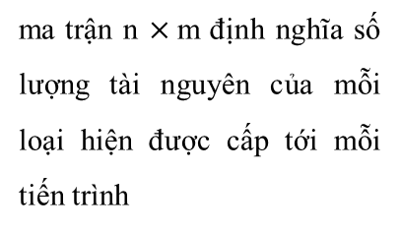
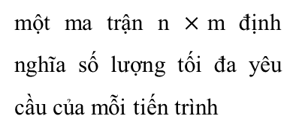
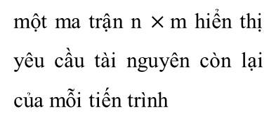
CẤU TRÚC DỮ LIỆU BANKER
Allocation
Available
ma trận n $×$m định nghĩa số lượng tài nguyên của mỗi loại hiện được cấp tới mỗi tiến trình
một vector có chiều dài m hiển thị số lượng tài nguyên sẵn có của mỗi loại
Trust Factor
Gọi n là số tiến trình và m là số loại tài nguyên trong hệ thống
Need
Max
một ma trận n $×$m hiển thị yêu cầu tài nguyên còn lại của mỗi tiến trình
một ma trận n $×$m định nghĩa số lượng tối đa yêu cầu của mỗi tiến trình
Need[i, j] = Max[i, j] – Allocation [i, j]

Slide 16

GIẢI THUẬT TÌM CHUỖI AN TOÀN
Gọi Work và Finish là các vector có chiều dài m và n tương ứng
❖ 1. Work = Available và Finish[i]=false cho i = 1, 2, …,n
❖ 2. Tìm i thỏa
Finish[i] = false
Need i ≤ Work
Nếu không có i nào thỏa, di chuyển tới bước 4
❖ 3. Work =Work + ${Allocation }_{i}$
Finish[i] = true
Quay lại bước 2
❖ 4. Nếu Finish[i] = true cho tất cả i, thì hệ thống đang ở trạng thái an toàn

Slide 17
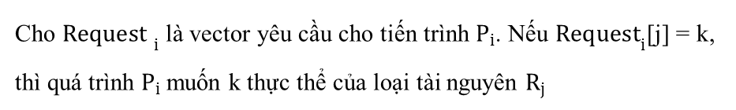
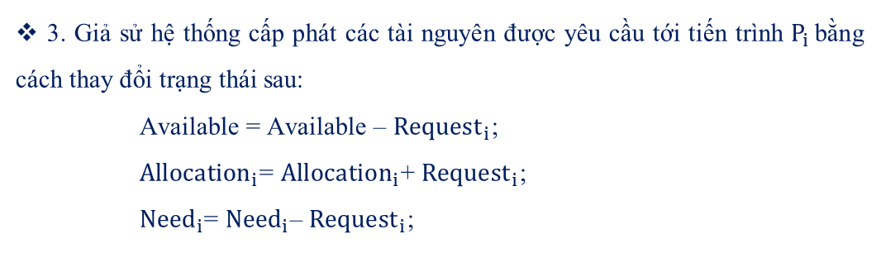

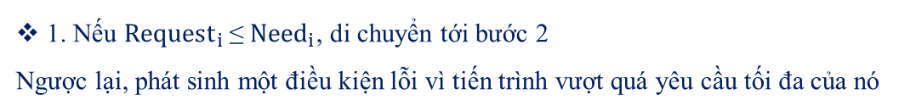
GIẢI THUẬT CẤP PHÁT TÀI NGUYÊN
Cho ${Request }_{i}$ là vector yêu cầu cho tiến trình $P_{i}$. Nếu ${Request}_{i}$[j] = k, thì quá trình $P_{i}$muốn k thực thể của loại tài nguyên $R_{j}$
❖ 1. Nếu ${Request}_{i }$≤${Need}_{i}$, di chuyển tới bước 2
Ngược lại, phát sinh một điều kiện lỗi vì tiến trình vượt quá yêu cầu tối đa của nó
❖ 2. Nếu ${Request}_{i}$ ≤ Available, di chuyển tới bước 3
Ngược lại, $P_{i}$phải chờ vì tài nguyên không sẵn có
❖ 3. Giả sử hệ thống cấp phát các tài nguyên được yêu cầu tới tiến trình $P_{i}$bằng cách thay đổi trạng thái sau:
Available = Available – ${Request}_{i}$;
${Allocation}_{i}$= ${Allocation}_{i}$+ ${Request}_{i}$;
${Need}_{i}$= ${Need}_{i}$– ${Request}_{i}$;

Slide 18
VÍ DỤ GIẢI THUẬT BANKER
Cho 5 tiến trình từ P0 – P4
3 loại tài nguyên A(10 thực thể), B(6 thực thể), C(7 thực thể)
Need = Max – Allocation
 | Allocation |  |  | Max |  |  | Available
 | A | B | C | A | B | C | A | B | C
P0 | 1 | 1 | 2 | 4 | 3 | 3 | 2 | 1 | 0
P1 | 2 | 1 | 2 | 3 | 2 | 2
P2 | 4 | 0 | 1 | 9 | 0 | 2
P3 | 0 | 2 | 0 | 7 | 5 | 3
P4 | 1 | 1 | 2 | 1 | 1 | 2
 | Need
 | A | B | C
P0 | 3 | 2 | 1
P1 | 1 | 1 | 0
P2 | 5 | 0 | 1
P3 | 7 | 3 | 3
P4 | 0 | 0 | 0
Chuỗi an toàn: <P1, P4, P2, P3, P0>

Slide 19
04
GIẢI THUẬT PHÁT HIỆN TẮC NGHẼN

Slide 20
PHÁT HIỆN TẮC NGHẼN
Phát hiện tác nghẽn là gì?
Nếu một hệ thống không sử dụng ngăn chặn tắc nghẽn hoặc tránh tắc nghẽn khi đó tình huống tắc nghẽn có thể xảy ra
Thuật toán phát hiện tắc nghẽn là tìm một tiến trình mà yêu cầu tài nguyên có thể thỏa mãn với các tài nguyên có sẵn sau đó giả sử các nguồn đó được cấp và nếu tiến trình chạy đến hoàn thành và giải phóng tất cả tài nguyên của nó. Thuật toán sau đó tìm kiếm 1 tiến trình khác để thõa mãn.
Kiểm tra trạng thái của hệ thống để xác định xem một tắc nghẽn đã xảy ra
khôi phục từ bế tắc

Slide 21
MỖI LOẠI TÀI NGUYÊN CÓ NHIỀU THỰC THỂ
Đồ thị chờ đợi không áp dụng được cho hệ thống phân bổ tài nguyên với mỗi loại tài nguyên có nhiều thực thể
Available
vectơ có độ dài m: cho biết số lượng tài nguyên hiện có của mỗi loại
Allocation
ma trận n × m: số lượng tài nguyên của mỗi loại được phân bổ cho mỗi tiến trình
Request
ma trận n × m: cho biết yêu cầu của mỗi tài nguyên hiện tại

Slide 22
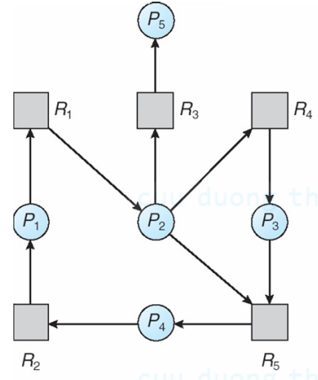
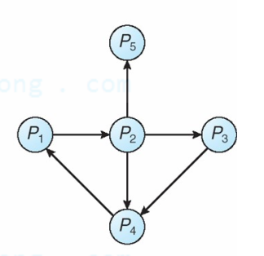

MỖI LOẠI TÀI NGUYÊN CÓ MỘT THỰC THỂ
Nếu tất cả các tài nguyên chỉ có một thực thể duy nhất thuật toán phát hiện tắc nghẽn sử dụng một biến thể của đồ thị phân bổ tài nguyên, được gọi là đồ thị chờ
❑ Đỉnh là các tiến trình
❑ $P_{i}→P_{j}: P_{i}$ đang chờ $P_{j}$ giải phóng 1 tài nguyên
❑ Một cạnh $P_{i}→P_{j}$ tồn tại trong đồ thị chờ khi và chỉ khi chứa 2 cạnh $P_{i}→ P_{q}$ và $P_{q}→P_{j}$
Đồ thị cấp phát tài nguyên
Đồ thị chờ

Slide 23
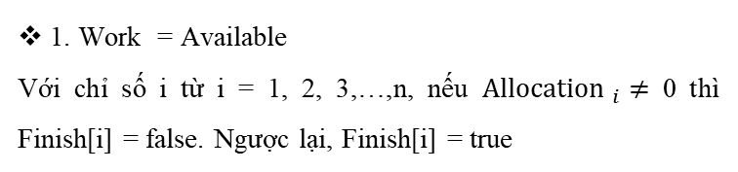
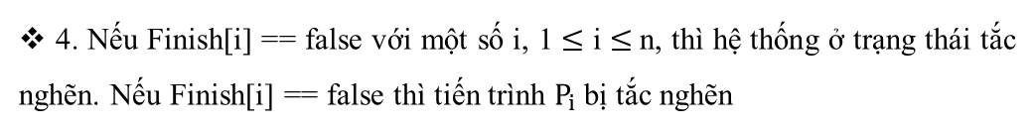
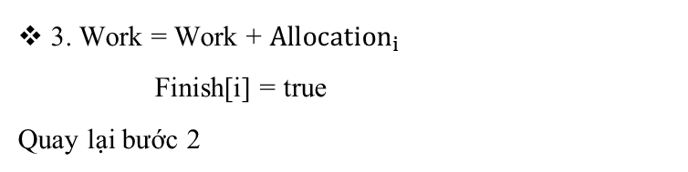
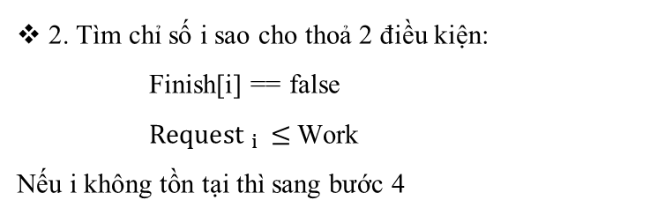
GIẢI THUẬT PHÁT HIỆN TẮC NGHẼN
Gọi Work và Finish là các vecto với độ dài tương ứng m và n
❖ 1. Work = Available
Với chỉ số i từ i = 1, 2, 3,…,n, nếu ${Allocation }_{i}≠$ 0 thì Finish[i] = false. Ngược lại, Finish[i] = true
❖ 2. Tìm chỉ số i sao cho thoả 2 điều kiện:
Finish[i] == false
${Request }_{i }≤$Work
Nếu i không tồn tại thì sang bước 4
❖ 3. Work = Work + ${Allocation}_{i}$
Finish[i] = true
Quay lại bước 2
❖ 4. Nếu Finish[i] == false với một số i, 1 $≤$ i $≤$n, thì hệ thống ở trạng thái tắc nghẽn. Nếu Finish[i] == false thì tiến trình $P_{i}$ bị tắc nghẽn

Slide 24
VÍ DỤ GIẢI THUẬT PHÁT HIỆN TẮC NGHẼN
Cho 5 tiến trình từ P0 – P4
Loại tài nguyên A(7 thực thể), B(2 thực thể), C(6 thực thể)
 | Allocation |  |  | Request |  |  | Available
 | A | B | C | A | B | C | A | B | C
P0 | 0 | 1 | 0 | 0 | 0 | 0 | 0 | 0 | 0
P1 | 2 | 0 | 0 | 2 | 0 | 2
P2 | 3 | 0 | 3 | 0 | 0 | 0
P3 | 2 | 1 | 1 | 1 | 0 | 0
P4 | 0 | 0 | 2 | 0 | 0 | 2
Chuỗi an toàn <P0, P2, P3, P1, P4> => hệ thống an toàn

Slide 25
KHÔI PHỤC TẮC NGHẼN
Khôi phục tắc nghẽn: kết thúc tiến trình
Các tiến trình bị tắc nghẽn đã được thực hiện trong một thời gian dài, phải bị loại bỏ và sẽ tính toán lại sau này
Hủy bỏ tất cả các tiến trình bị tắc nghẽn
Huỷ bỏ từng tiến trình một cho đến khi loại bỏ được chu trình tắc nghẽn
60%
Sau khi tiến trình bị hủy bỏ, thuật toán phát hiện tắc nghẽn được sử dụng để xác định xem tắc nghẽn còn tồn tại không
90%

Slide 26
KHÔI PHỤC TẮC NGHẼN
Khôi phục tắc nghẽn: sự ưu tiên tài nguyên
Lựa chọn tiến trình bị thu hồi tài nguyên
Chúng ta phải xác định thứ tự ưu tiên để giảm thiểu chi phí
Nó thiếu một số tài nguyên cần thiết phải khôi phục về trạng thái an toàn và khởi động lại tiến trình ở trạng thái đó
Rollback
Tiến trình luôn được chọn là tiến trình bị thu hồi tài nguyên. Dẫn đến tiến trình này không bao giờ hoàn thành nhiệm vụ của nó
Starvation

Slide 27
Thank You

